Slide 1
تغییر زبان اعداد Page Number
تهیه کننده: مریم شریف نوبری
دانشکده دندانپزشکی
شهریور1403

Slide 2
هنگام شماره گذاری صفحات در ورد ، اگرچه گاهی این شماره صفحات به صورت فارسی نمایش داده می شوند اما در اکثر مواقع شماره صفحات نمایش داده شده در ورد با وجود زبان فارسی متن با هر فرمت گرافیکی، به صورت انگلیسی نمایش داده می شوند و به هنگام چاپ نیز این مشکل وجود دارد.
بنابراین در این مطلب به راه حل های برطرف کردن این موضوع پرداخته ایم:

Slide 3
روش اول:
برای فارسی کردن شماره صفحه در ورد بعد از اینکه با استفاده از گزینه Page Numbering در منوی Insert شماره صفحه را فعال کردید، با دو بار کلیک کردن روی شماره صفحه ایجاد شده، قسمت Footer را فعال کنید. روی کادری که دور شماره صفحه را گرفته کلیک کنید و سپس کنترل و شیفت سمت راست را باهم فشار دهید. این روش بیشتر در نسخه های 2013 و 2016 ورد جوابگو می باشد.
ctrl+shift

Slide 4
روش دوم:
در ورد 2019 مانند نسخه‌های قبلی از جمله 2013 و 2016 نمیتوان شماره صفحات را فارسی کرد و روش های متفاوتی دارد از جمله:
ابتدا در بخش Header & Footer فایل Word که شامل محتوای Page Number است.
)عدد مورد نظر)، کلیک نمایید و فونت را به فارسی تغییر دهید.
دقت فرمایید حتما فونت فارسی در سیستم نصب شده باشد.
سپس با استفاده از کلید میانبر Ctrl + H وارد ابزار Replace شوید یا Home--- Replace

Slide 5
در بخش Find What کلیک می کنیم و از بخش Replace----Special----- any Digit را انتخاب می کنیم.

Slide 6
^# که به معنای تمام ارقام است درج می شود و سپس از بخش More پنجره Find and Replace روی گزینه Format کلیک و مقدار Language را برابر با English تنظیم کنید .

Slide 7
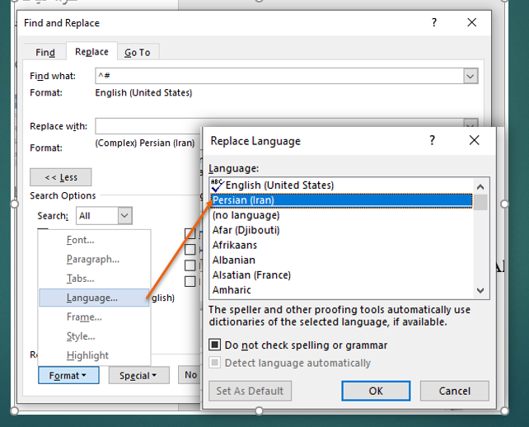
در بخش Replace With مقدار Language را برابر با Persianقرار دهید .

Slide 8
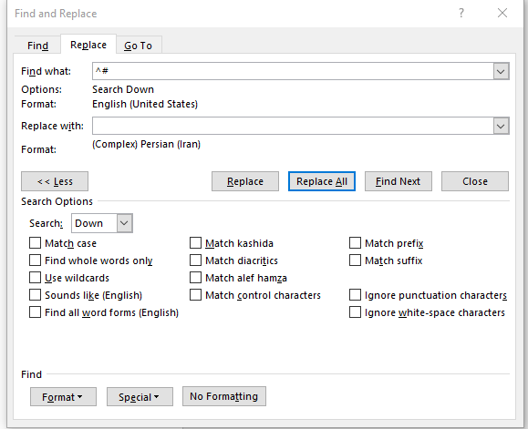
در پایان روی Replace All کلیک کنید.

Slide 10
تغییر دادن Style روش سوم:
بعد از اینکه شماره مورد نظرتان را در سربرگ یا پابرگ یک صفحه زدید، روی شماره صفحه که اکنون به انگلیسی است دو بار کلیک کنید تا انتخاب شود.
حالا در نوار ابزارهای بالا وارد زبانه Home شوید. در بخش سمت راستی به سراغ کادری بروید که Styles نام دارد. قصد داریم با ساخت یک استایل جدید، مشکل انگلیسی بودن شماره‌های صفحه را برطرف کنیم. در سمت راست همین کادر، علامتی به شکل یک خط افقی و فلشی زیر آن را مشاهده می‌کنید. روی آن بزنید.
حالا منوی Styles بزرگ‌تر شده و گزینه Create a Style را در پایین مشاهده خواهید کرد، روی آن کلیک کنید.

Slide 11
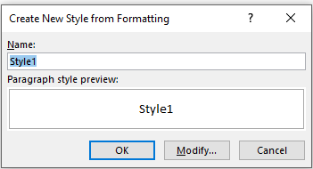
پنجره‌ای جدید باز می‌شود که از شما می‌خواهد نامی برای استایل مورد نظرتان تایپ کنید. عبارت دلخواه را تایپ کرده و سپس روی دکمه Modifyبزنید.

Slide 12
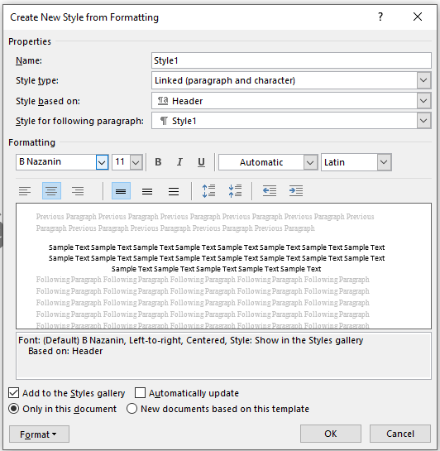
در پنجره‌ای که باز شده است از بخش Formatting فونتی فارسی را انتخاب کنید. به عنوان مثال فونت
B Nazanin.
حالا روی دکمه OK کلیک کنید و به محض بسته شدن پنجره خواهید دید که عدد صفحه به صورت فارسی نمایش داده می‌شود.

